Slide 1
ĐiỀU TRỊ UNG THƯ DẠ DÀY
TS BS VÕ DUY LONG
BM NGOẠI – KHOA Y – ĐHYD TPHCM
KHOA NGOẠI TIÊU HÓA – BV ĐHYD TPHCM
ĐT: 0918 133 915
EMAIL: long.vd@umc.edu.vn
long.vd@ump.edu.vn
longvoduy26@yahoo.com

Slide 2
Mục tiêu
1. Chẩn đoán được ung thư dạ dày và chẩn đóan giai đoạn
2. Trình bày được các nguyên tắc trong điều trị ung thư dạ dày
3. Trình bày được các chỉ định phẫu thuật trong điều trị ung thư dạ dày
4. Trình bày được các biến chứng trong các phẫu thuật điều trị ung thư dạ dày
5. Biết được các phương pháp điều trị hỗ trợ ung thư dạ dày

Slide 3
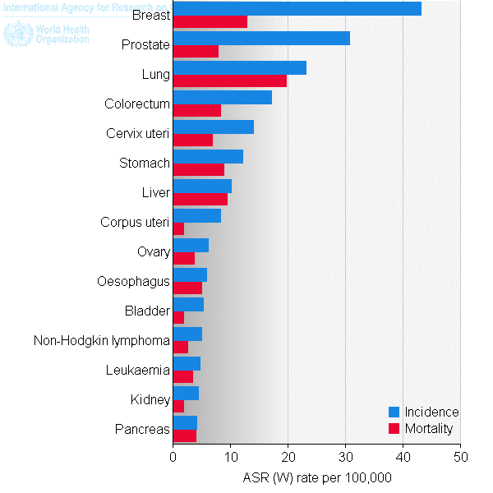
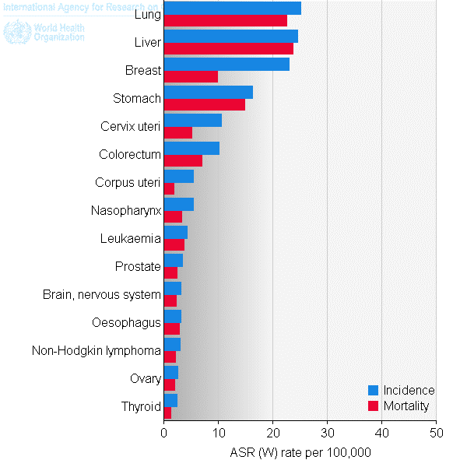
Thế giới K 6th – die 4th
Việt Nam K 4th – die 3rd

Slide 4
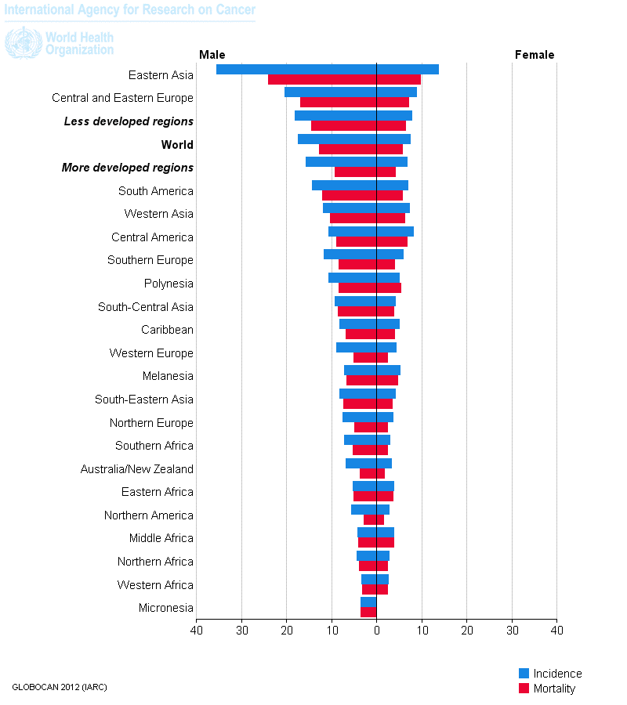
Dịch tễ
Gặp nhiều nhất ở Đông Á, Trung và Đông Âu; Tây Âu và Bắc Mỹ ít gặp
Tỉ lệ giảm trong 30 năm gần đây:
→ H. pylori

Slide 5
Nam
Dịch tễ

Slide 6
Nữ
Dịch tễ

Slide 7
Yếu tố nguy cơ
Dịch tễ
Dinh dưỡng | Xã hội
 | Tầng lớp xã hội thấp
Ăn ít mỡ và đạm | Y tế
Thịt muối, cá muối | PT dạ dày trước đây
Ăn nhiều nitrate | Nhiễm H. pylori
Ăn nhiều carbohydrate phức hợp | Viêm teo dạ dày
Môi trường | Polyp tuyến
Chuẩn bị TP kém (hun khói, muối) | Bệnh Ménétrier
Thiếu tủ lạnh | Giới
Nước bẩn | Nam
Hút thuốc | Di truyền và gia đình

Slide 8
Yếu tố bảo vệ
Dịch tễ
Aspirin
Chế độ ăn nhiều rau và trái cây tươi
Vitamin C

Slide 9
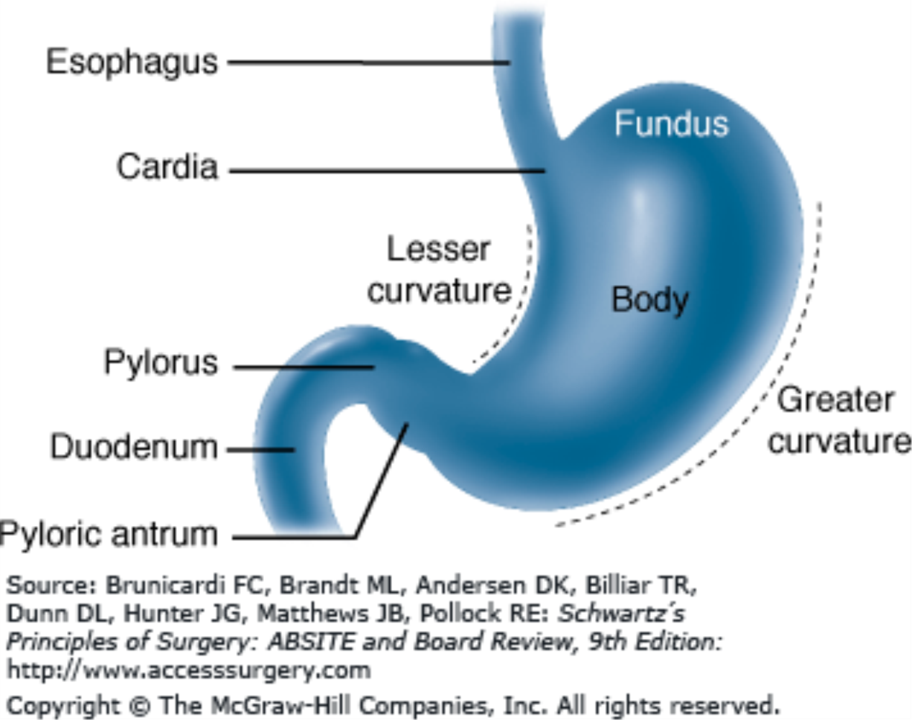
Nhắc lại giải phẫu
Theo giải phẫu học
thực quản ngực
thực quản bụng
tâm vị
bờ cong nhỏ
hang vị
môn vị
phình vị [đáy vị]
bờ cong lớn
tá tràng

Slide 10
Nhắc lại giải phẫu
Theo ứng dụng PT →3 đoạn
Nếu u chỉ ở vùng nào thì ta ký hiệu chữ cái theo vùng đó.
Nếu u ăn lan tới hơn 1 vùng của dạ dày thì chữ cái vùng có u chiếm nhiều nhất đứng trước. Ví dụ như u chủ yếu ở 1/3 dưới ăn lên 1/3 giữa thì ký hiệu là LM, u ở 1/3 giữa là chủ yếu ăn lan xuống 1/3 dưới và 1/3 trên thì ký hiệu là MLU hoặc MUL…
Nếu u ăn lan lên thực quả thì ký hiệu là E, ăn xuống tá tràng ký hiệu là D

Slide 11
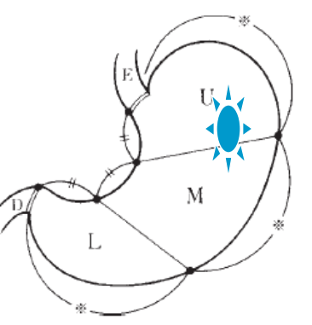
Nhắc lại giải phẫu
Thương tổn như hình vẽ thì gọi là:
A. U
B. M
C. UM
D. MU

Slide 12
Mạch máu
Rất phong phú =>di căn hạch sớm
Máu nuôi dạ dày xuất phát từ ĐM thân tạng
4 nhóm mạch máu chính =>nhớ để chia nhóm hạch
Nhánh lớn nhất nuôi dạ dày

Slide 13
Hạch bạch huyết
Hiệp hội n/c về K dạ dày của Nhật Bản như sau →3 chặng
Nhóm hạch số 1: bên phải tâm vị
Nhóm hạch số 2: bên trái tâm vị
Nhóm hạch số 3a: bờ cong nhỏ dạ dày dọc theo những
nhánh còn lại của ĐM vị trái
Nhóm hạch số 3b: bờ cong nhỏ dạ dày dọc theo nhánh thứ 2 và phần xa của ĐM vị phải
Nhóm hạch số 4sa: dọc theo các mạch máu vị ngắn
Nhóm hạch số 4sb: dọc theo bó mạch vị mạc nối trái
Nhóm hạch số 4d: dọc theo bó mạch vị mạc nối phải
Nhóm hạch số 5: trên môn vị
Nhóm hạch số 6: dưới môn vị
CHẶNG 1 →135: dọc BCN, 246: dọc BCL
(các nhóm hạch nằm quanh dạ dày, chặng điển hình)

Slide 14
Nhóm hạch số 7: dọc động mạch vị trái
Nhóm hạch số 8a: dọc ĐM gan chung (nhóm trước, trên)
Nhóm hạch số 8p: dọc ĐM gan chung (nhóm phía sau)
Nhóm hạch số 9: quanh động mạch thân tạng
Nhóm hạch số 10: vùng rốn lách
Nhóm hạch số 11p: dọc theo động mạch lách (phần gần)
Nhóm hạch số 11d: dọc theo động mạch lách (phần xa)
Nhóm hạch số 12artery: d/c gan- tá tràng (dọc ĐM gan)
Nhóm hạch số 12bile: d/c gan- tá tràng (dọc đường mật)
Nhóm hạch số 12portal: d/c gan- tá tràng (phía sau TM cửa)
CHẶNG 2: quanh các mm quanh dd, nuôi dạ dày; Đi chung 789-11p là các nhánh của đm thân tạng

Slide 15
Nhóm hạch số 13: mặt sau đầu tụy
Nhóm hạch số 14v: dọc theo tĩnh mạch mạc treo tràng trên
Nhóm hạch số 14a: dọc theo động mạch mạc treo tràng trên
Nhóm hạch số 15: dọc theo bó mạch đại tràng giữa
Nhóm hạch số 16a1: động mạch chủ giữa trụ hoành
Nhóm hạch số 16a2: dọc ĐMC bụng (bờ trên ĐM thân tạng →bờ dưới TM thận T)
Nhóm hạch số 16b1: dọc ĐMC bụng (bờ dưới TM thận T →bờ trên ĐMMTTD)
Nhóm hạch số 16b2: dọc ĐMC B (bờ trên ĐMMTTD →chỗ chia đôi)
Nhóm hạch số 17: mặt trước đầu tụy
Nhóm hạch số 18: dọc theo bờ dưới tụy
Nhóm hạch số 19: dưới cơ hoành
Nhóm hạch số 20: khe hoành thực quản
Nhóm hạch số 110: dọc theo 1/3 dưới thực quản
Nhóm hạch số 111: trên cơ hoành
Nhóm hạch số 112: trung thất sau
CHẶNG 3 (các hạch di căn xa) Y6 ko cần nhớ

Slide 16
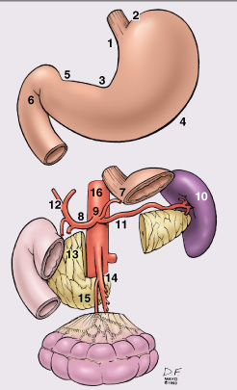

Slide 17
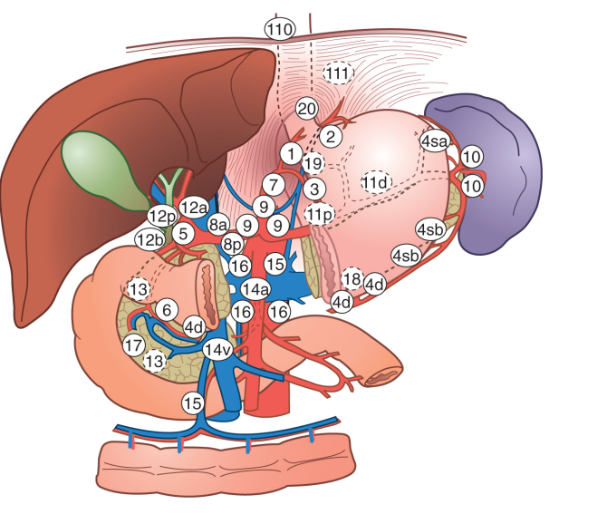

Slide 18
Lauren
Phân loại

Slide 19
WHO

Slide 20
Đại thể
Phân loại

Slide 21
TNM
T
Tx: không xác định u
T0: không dữ kiện nguyên phát
T1
T1a: u xâm lấn niêm mạc
T1b: u xâm lấn tấm dưới niêm mạc
T2: u xâm lấn lớp cơ
T3: u xâm lấn thanh mạc
T4:
T4a: u xuyên thanh mạc đến khoang phúc mạc
T4b: u xâm lấn các cấu trúc lân cận

Slide 22
T
Giai đoạn

Slide 23
T
Giai đoạn

Slide 24
T
Giai đoạn

Slide 25
TNM
N
Nx: không đánh giá được hạch vùng
N0: không di căn hạch vùng
N1: di căn 1-2 nhóm hạch vùng
N2: di căn 3-6 nhóm hạch vùng
N3
N3a: di căn 7-15 nhóm hạch vùng
N3b: di căn từ 16 nhóm hạch vùng trờ lên

Slide 26
N
Giai đoạn

Slide 27
N
Giai đoạn

Slide 28
N
Giai đoạn

Slide 29
TNM
M
Mx: không đánh giá được di căn xa
M0: không có di căn xa
M1: di căn xa
Các vị trí di căn đã được ghi nhận: hạch bạch huyết, da, phổi, màng phổi, tủy xương, xương, não, màng não, tuyến thượng thận

Slide 30
M
Giai đoạn

Slide 31
Giai đoạn
Giai đoạn

Slide 32
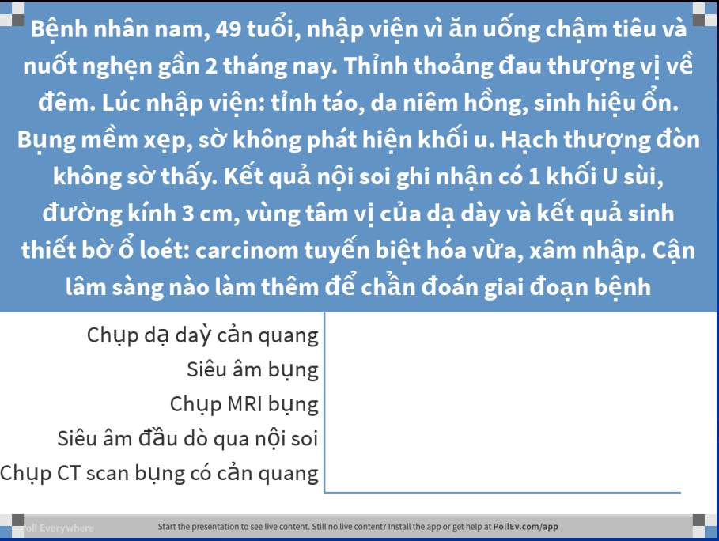

Slide 33
CHẨN ĐÓAN
Lâm sàng (ko đặc hiệu)
Đau bụng âm ĩ vùng thượng vị kéo dài
Đầy bụng, ăn chậm tiêu
Chán ăn
Nôn ói, ói ra máu
Tiêu phân đen hay tiêu ra máu
Khám lâm sàng thấy dấu hiệu thiếu máu hay sờ thấy u bụng
Cận lâm sàng
Soi dạ dày và sinh thiết [soi ko thấy thì soi lại sau ≥1 năm →tỷ lệ K của ổ loét DD ??]
Chụp dạ dày cản quang (có thể không cần) Ở VN giờ ko có thuốc đối quang kép, nếu có TT ko thể sinh thiết
CT scan bụng có cản quang (tiêm TM và uống) [uống để dạ dày căng ra →thấy rõ thành →Δ giai đoạn]
XQ ngực thẳng (nếu nghi ngờ di căn phổi >> CT scan ngực có cản quang) Theo NCCN và WHO thì CAT ngực bụng cản quang từ đầu nhưng tại VN nghèo. Giá trị của XQ phổi Dx di căn chỉ tầm 10-20%).
Sinh thiết tổn thương di căn nếu nghi ngờ di căn
Test HER 2 nếu có sang thương di căn.
Tầm soát K dạ dày GĐ sớm:
>40 tuổi, có các tr.ch chán ăn, đầy bụng,...
có các ytnc
GĐ sớm
GĐ tiến triển

Slide 34
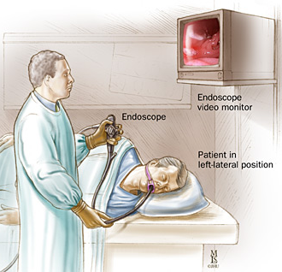
Nội soi
Cận lâm sàng
Chính xác: 90-96%
Ưu:
Quan sát trực tiếp
Có thể sinh thiết (6-8 mẫu → nhạy 98%)
Sinh thiết sai:
Sai vị trí
Không đủ mẫu
Không đủ sâu

Slide 35
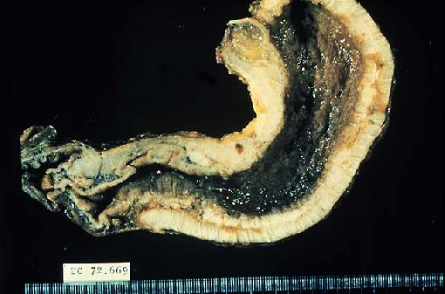
X quang cản quang
Cận lâm sàng
Độ nhạy thấp: 14%
Ưu:
Linitis plastica

Slide 36
CT scan
Cận lâm sàng
Đánh giá TNM
Cản quang tĩnh mạch + uống
CT scan bụng chậu:
Xâm lấn (trước đây chính xác: 43-82%)
Đánh giá hạch
Di căn phúc mạc (sót 20-30%)
Gan
Phần phụ
Khuyết điểm: tổn thương nhỏ (<5mm)

Slide 37
PET-CT
Cận lâm sàng
Không nhạy khi đánh giá T (43-82%) và N (56%)
Nhạy nhất để đánh giá M (±)

Slide 38
Siêu âm qua nội soi
Cận lâm sàng
Đánh giá T và N
Điều trị tân hỗ trợ EMR, ESD
T1 vs ≥T2: nhạy 83% đặc hiệu 96%
N: nhạy 69% đặc hiệu 84%

Slide 39
Tumor markers
Cận lâm sàng
CEA, CA 19-9, CA 72-4
Tăng: bệnh diễn tiến xấu, tái phát
Giảm: đáp ứng điều trị
Không bao giờ có giá trị nếu dùng đơn độc

Slide 40
Liệu pháp nhắm trúng đích
Giải phẫu bệnh sau mổ: HER 2
Bệnh phẩm ngâm Formol trung tính trong vòng 30’ sau khi cắt dạ dày và gửi khoa GPB trong vòng 48h (Phải thoả cái này mới có giá trị Tỷ lệ (+) 10-19%) ⇒Liệu pháp nhắm trúng đích
Trastuzumab (Herceptin - 1 liều 500 triệu): kháng thể đơn dòng tái tổ hợp DNA có nguồn gốc từ người, tác động chọn lọc lên thành phần ngoại bào của protein thụ thể 2 của yếu tố tăng trưởng biểu bì người (HER2). Đây là liệu pháp trúng đích HER2 trong điều trị ung thư dạ dày có HER 2 dương tính.
Lại có đb gene kháng thuốc =>có thuốc thế hệ 2-3 rồi

Slide 41
Biến chứng
Thủng dạ dày
Chảy máu dạ dày
Hẹp môn vị
Hẹp tâm vị

Slide 42
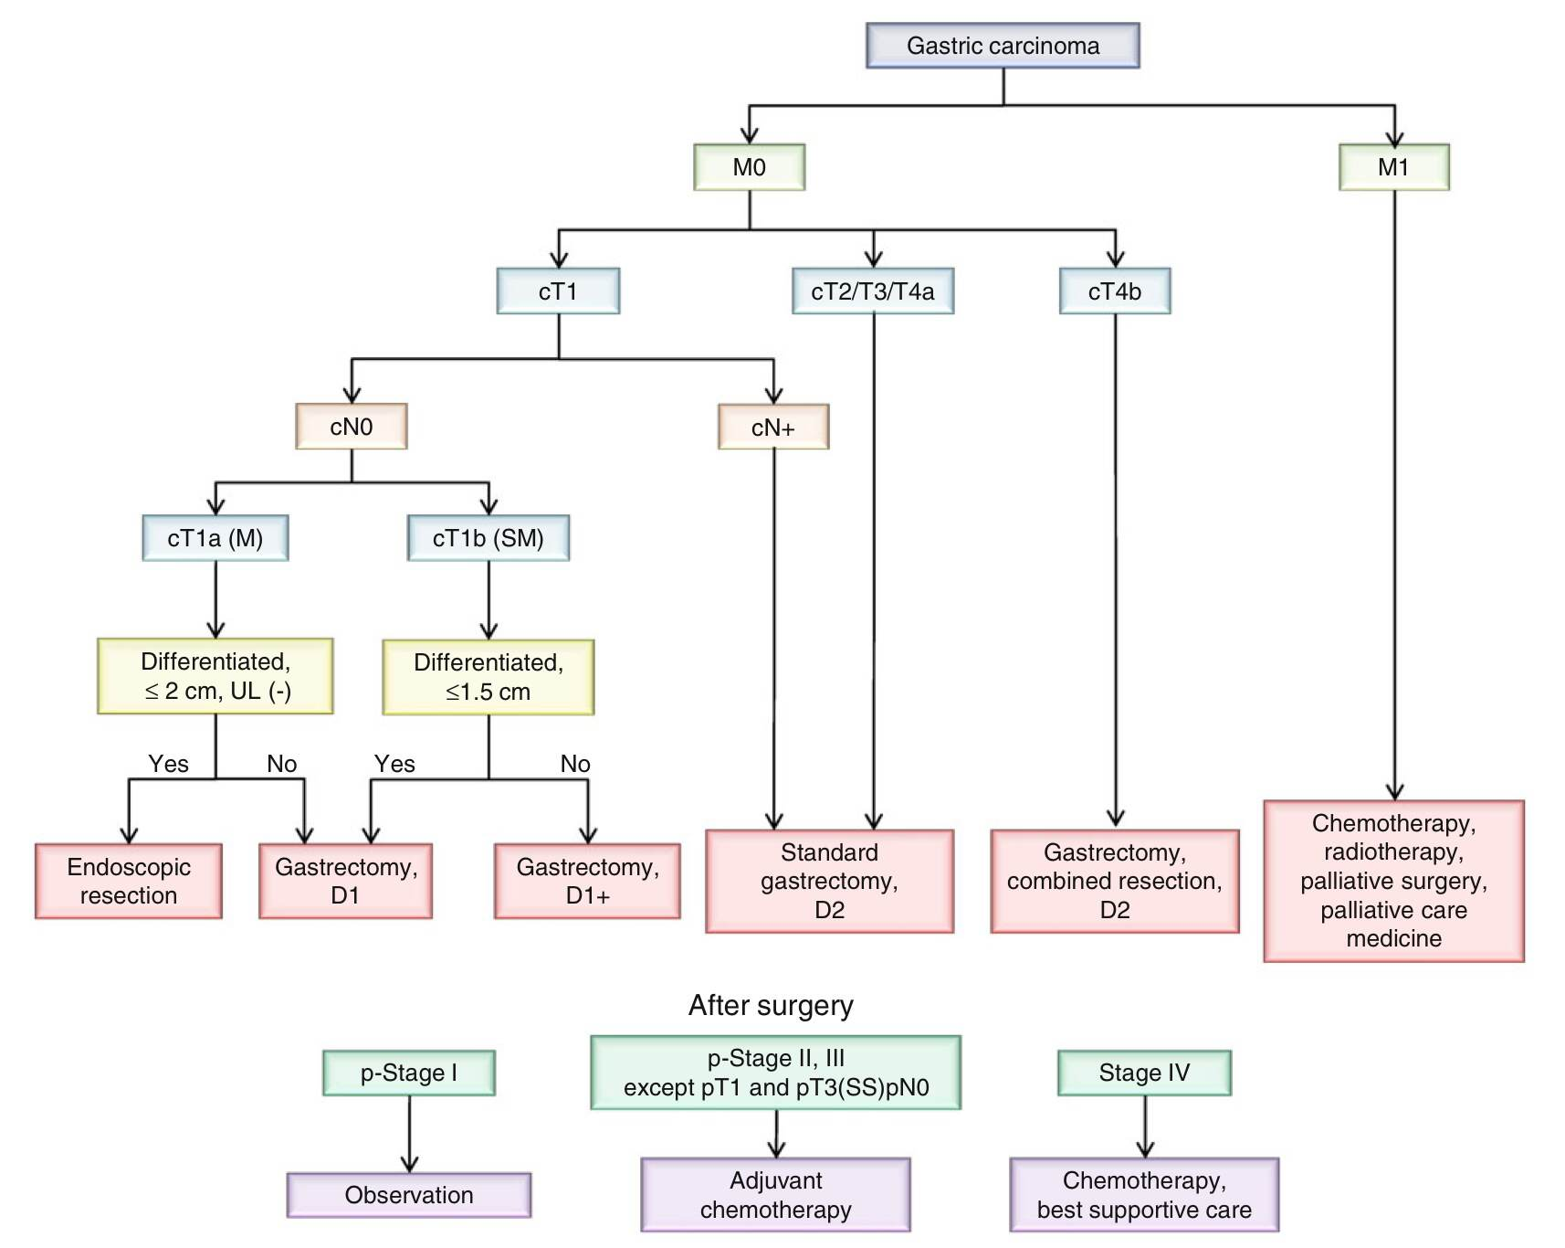
Phác đồ Nhật Bản 4th, 2014
Reduction surgery: hiện tại ko chủ trương nữa mà nếu có thì là PT điều trị tr/c thôi
Nếu có xâm lấn gan trái thì vẫn là Tx tiệt căn Còn lại chỉ là tạm bợ
Hoá trị ở đây chỉ Tx triệu chứng thôi
Có di căn hạch là hoá trị

Slide 43
Ung thư dạ dày giai đoạn sớm
Early gastric cancer (EGC) is defined as invasive gastric cancer that invades no more deeply than the submucosa, irrespective of lymph node metastasis (T1, any N)
Chẩn đóan: Nội soi dạ dày [mấy cái dưới VN chưa có. Ở Nhật đầy đủ mấy cái này nên Dx được K sớm mà ko cần GPB]
White Light Endoscopy
Dye-Based Image-Enhanced Endoscopy: Chromoendoscopy
Equipment-Based Image-Enhanced Endoscopy: Narrow Band Imaging
Endoscopic Ultrasonography
Điều trị: EMR hoặc ESD

Slide 44
Điều trị ung thư dạ dày giai đoạn sớm
Endoscopic Mucosal Resection (EMR): cắt thương tổn cùng lớp niêm mạc xung quanh bằng cách chích nước muối sinh lý vào lớp dưới niêm và dùng thọng lọng để cắt. Lịch sử rồi vì ko đảm bảo bờ cắt
Endoscopic Submucosal Dissection (ESD): bóc tách cắt thương tổn cùng lớp niêm mạc và lớp dưới niêm cho đến lớp cơ bằng cách dùng dao điện qua một kênh nhỏ ở ống nội soi dạ dày

Slide 45
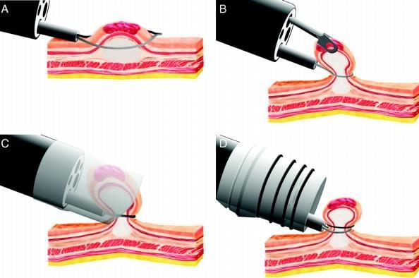
EMR (Endoscopic Muscosal Resection)
Notes:
Trong cắt niêm mạc qua nội soi, thương tổn và niêm mạc xing quang sẽ dược tách ra bằng cách tiêm nước muối đăng Trương hoặc ưu Trương vào lớp dưới niêm mạc sau đó được cắt bỏ bằng cách dung snare thép điện cao tầng
Chỉ định tiêu chuẩn: Biệt hoá, UL(-), T1a và d ≤ 2cm
Chỉ định mở rộng (chỉ sử dụng ESD): cT1a, không xâm lấn mạch máu và bạch mạch
Biệt hóa, UL (-), > 2cm
Biệt hóa, UL(+), ≤ 3cm
Không biệt hóa, UL (-), ≤2cm

Slide 46
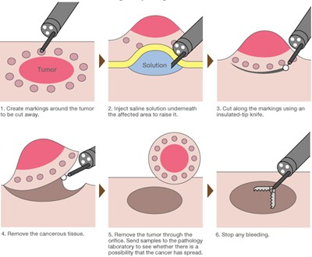
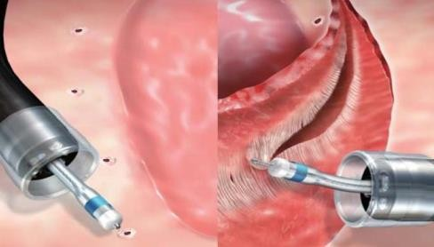
ESD (Endoscopic Submuscosal Dissection)
CĐ mở rộng (only for ESD): cT1a, không xâm lấn mạch máu và bạch mạch
Biệt hóa, UL (-), > 2cm
Biệt hóa, UL(+), ≤ 3cm
Không biệt hóa, UL (-), ≤2cm
Notes:
Trong phẫu tích cắt dưới niêm mạc qua nội soi , niêm mạc xung quanh tổn thương được cắt bằng dao điện cao tần và lớp dưới niêm được tách khỏi lớp cơ

Slide 47
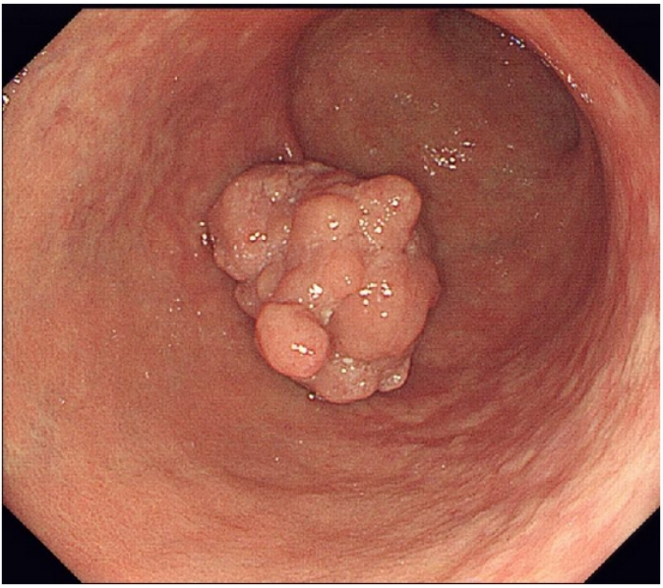
K sớm

Slide 48
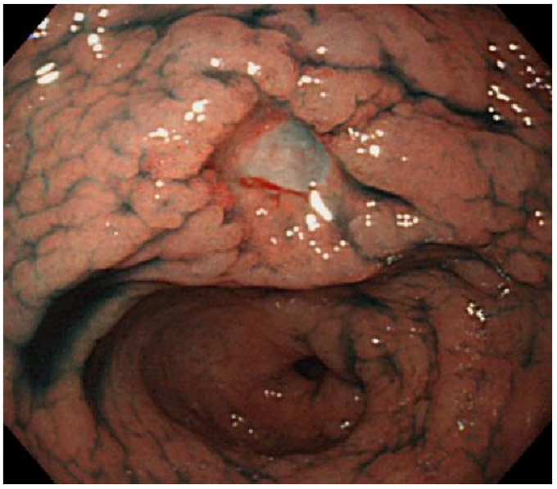
Loét vậy thường vô cơ rồi

Slide 49
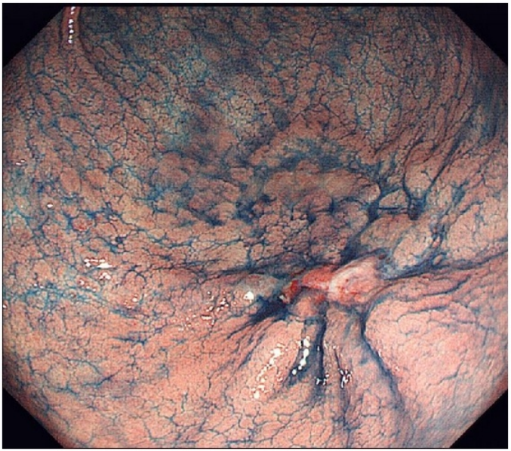
Nhuộm màu điện tử thấy mạch máu tập trung về 1 chỗ

Slide 50
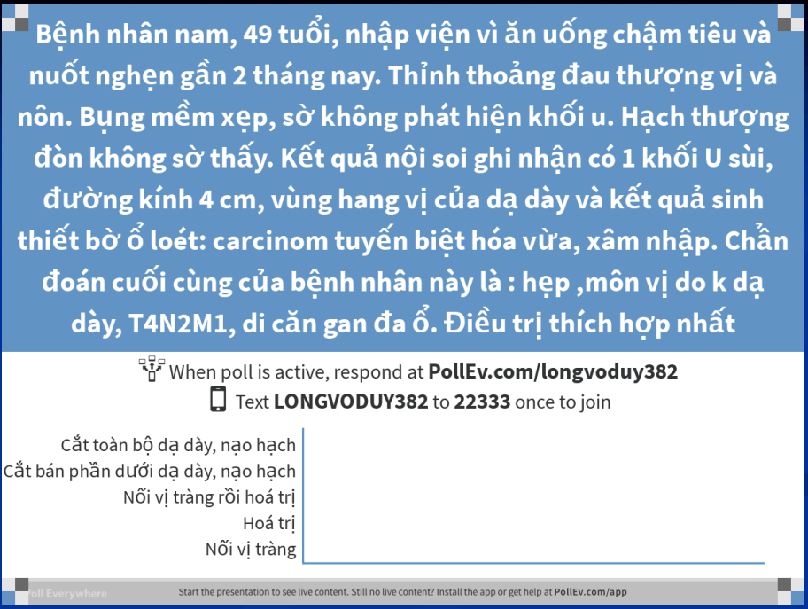

Slide 51
Nguyên tắc điều trị
Trong K dạ dày, di căn hạch xảy ra khá sớm, kể cả hạch ở gần và ở xa khối ung thư.
Khả năng di căn hạch của những bướu còn ở lớp niêm mạc từ 3 – 5%, ở lớp dưới niêm từ 16 – 25%.
Bướu ở giai đoạn T2 thì di căn hạch đến 50%, còn ở giai đoạn III hay IV thì khả năng di căn hạch lên đến 80 – 90%
PT được chỉ định trước tiên [version 5 có TH đưa neochemotherapy, còn theo NCCN thì hầu hết K đều phải neochem]
Sau mổ dùng hóa trị hỗ trợ [tùy theo giai đoạn]
Xạ trị chưa chứng mình hiệu quả [Mỹ thì có xạ, còn Âu Nhật thì ko thích]
Miễn dịch liệu pháp liệu pháp nhắm trúng đích
Phẫu thuật triệt để cắt bỏ một phần hoặc toàn bộ dạ dày kèm theo khối U và mạc nối lớn và nạo vét hạch rộng rãi
PT tạm bợ: nối vị tràng (hẹp MV) hoặc mở thông hỗng tràng (Hẹp tâm vị / K hết dạ dày)

Slide 52
Nguyên tắc phẫu thuật
Cắt bỏ hết mạc nối lớn, mạc nối nhỏ và lá trước của mạc treo đại tràng ngang
Nạo vét hạch hệ thống tùy theo vị trí của thương tổn ung thư với ít nhất là 15 hạch
Bờ cắt dưới môn vị # 2 cm. Ung thư dạ dày rất hiếm khi ăn xuống tá tràng quá giới hạn này.
Bờ cắt trên ít nhất là 4 cm. (số này còn thay đổi theo GĐ T, TB học, ...)
T1: 2 cm nếu mà cái bờ nó không rõ thì sinh thiết trước sẽ giúp ích, T2 or deeper: 3cm (type 1, 2) 5cm (type 3,4).
Nếu tâm vị thì đâu cắt 5cm được, nên làm cắt lạnh để coi được R0 ko?
Với bướu giai đoạn T4b thì phải cắt thành khối cùng với cơ quan bị xâm lấn.
Cắt lách thường quy hay dự phòng ko có chỉ định. Việc cắt lách chỉ được thực hiện khi lách hoặc rốn lách bị xâm lấn. [trước đây cắt thường quy để nạo hạch nhóm 10 luôn →cắt nguyên khối = ∀ dạ dày + thân đuôi tụy + lách]

Slide 53
Định nghĩa phẫu thuật
Phẫu thuật R0: không còn tế bào ung thư ở bờ mặt cắt. Nguyên tắc phải là R0, còn R1-2 xem như thất bại của Tx tiệt căn
Phẫu thuật R1: còn tế bào ung thư ở bờ mắt cắt trên vi thể
Phẫu thuật R2: còn tế bào ung thư ở bờ mặt cắt trên đại thể

Slide 54
Đánh giá trước mổ
Tổng trạng bệnh nhân
Hồi sức: dinh dưỡng, bồi hòan nước và điện giải (chú ý ở bệnh nhân hẹp môn vị)
Điều trị các bệnh nội khoa đi kèm: ĐTĐ, THA, COPD….
Chuẩn bị ruột trước mổ
BN không hẹp môn vị →Fleet soda, Fortrans
BN hẹp môn vị, hẹp tâm vị →thụt tháo
C.bị ruột hiện tại hạn chế vì ah đến BN nhiều và ah môi trường thông thường của ruột, loạn khuẩn, ... Nhưng vẫn chuẩn của BYT trừ khi làm ở UMP thì khỏi

Slide 55
Các phương pháp phẫu thuật
Radical Surgery
Cắt bán phần dưới dạ dày, nạo hạch (u ⅓ dưới)
Cắt bán phần trên dạ dày, nạo hạch (u ⅓ trên) [VN chưa làm nhiều]
Cắt tòan bộ dạ dày, nạo hạch (u ⅓ giữa/toàn bộ)
Ko làm tăng sống còn
Cắt dạ dày làm sạch [Reduction Surgery: giờ chỉ làm khi có bc thủng, chảy máu, ...]
Nối vị tràng
Mở hỗng tràng nuôi ăn

Slide 56
Các phương pháp nạo hạch (quan niệm cũ) Khỏi nhớ
Nạo hạch D0: ko nạo hay nạo chặng N1 ko hoàn toàn
Nạo hạch D1: nạo các nhóm hạch thuộc chặng N1
Nạo hạch D1 + α: nạo các nhóm hạch chặng N1 cùng với các hạch dọc ĐM vị trái (nhóm 7).
Nạo hạch D1 + β: nạo D1 + α cùng với các hạch dọc ĐM gan chung (nhóm 8a) và ĐM thân tạng (nhóm 9).
Nạo hạch D2: nạo hạch chặng 1 và chặng 2
Nạo hạch D3: nạo hạch thuộc chặng 1, 2 và 3

Slide 57
Các phương pháp nạo hạch
(quan niệm mới)
Ko nạo số 10 vì risk biến chứng và ko có lợi
PP cắt dạ dày | Mức độ nạo hạch
 | D1 | D1+ | D2 (học vì thực tế làm)
Toàn bộ | 1 - 7 | D1 _ 8a, 9, 11p | D1 _ 8a, 9, 11p, 11d, 12a
½ dưới | 1, 3, 4sb, 4d, 5, 6, 7 | D1 _ 8a, 9 | D1 _ 8a, 9, 11p, 12a (để lại 2, 4sa, 10)
½ trên | 1, 2, 3a, 4sa, 4sb, 7 | D1 _ 8a, 9, 11p | Không

Slide 58
Chỉ định nạo hạch - Phải nhớ
Nạo hạch D1
bướu GĐ T1a mà không đủ tiêu chuẩn thực hiện EMR hoặc ESD
bướu GĐ cT1bN0 và mô học có biệt hóa và kích thước ≤ 1,5 cm.
Nạo hạch D1+
bướu GĐ cT1N0 và có nhiều hơn các tiêu chuẩn trên
Nạo hạch D2
bướu GĐ T2 – T4 mà còn khả năng cắt bỏ được, cũng như GĐ cT1N+.
Nếu nghi ngờ di căn hạch >>> nạo hạch D2 (bất kể GĐ)

Slide 59
Cắt bán phần dưới dạ dày, nạo hạch D2
Chỉ định
U ở 1/3 dưới dạ dày
U ở 1/3 giữa dạ dày và khoảng cách từ bờ trên U đến tâm vị ≥6 cm [4cm + 2cm để nối] Nếu ko được thì chuyển qua cắt toàn bộ rồi nối vô thực quản
Không di căn hạch nhóm 1 , 2
Kỹ thuật (ko yêu cầu học kỹ thuật)
Lấy toàn bộ MNL từ đại tràng góc gan đến góc lách
Cắt lá trứơc mạc treo ĐT ngang và bao tụy ???
Nạo hạch nhóm 1,3,4sb,4d,5,6,7,8a,8p,9,11d,12a (p,b??)
Nối vị tràng theo Billroth 1, 2 , Roux en Y

Slide 60
Cắt toàn bộ dạ dày, nạo hạch D2
Chỉ định
U ở 1/3 trên dạ dày
U ở 1/3 giữa dạ dày và khoảng cách từ bờ trên U đến tâm vị ≤6 cm
Có di căn hạch nhóm 1 , 2
Kỹ thuật
Lấy toàn bộ MNL và thắt hết các mạch máu vị ngắn sát lách
Cắt lá trứơc mạc treo ĐT ngang và bao tụy ???
Nạo hạch nhóm 1,2,3,4,sa,4sb,4d,5,6,7,8a,8p,9,10,11d,p,12a
Nối thực quản – hỗng tràng theo Roux en Y

Slide 61
Cắt dạ dày làm sạch
Chỉ định (Ko làm thường quy nữa)
U gây biến chứng nhưng không thể cắt dạ dày triệt để được
Kỹ thuật
Không nạo hạch
Có thể cắt MNL hoặc không
Cắt dạ dày kèm khối U

Slide 62
Nối vị tràng
Chỉ định
U ở 1/3 dưới dạ dày kèm hẹp môn vị mà không thể cắt triệt để được
Kỹ thuật
Nối hỗng tràng cách góc Treizt # 20 cm với mặt trước thân vị
Kiểu nối ϕ

Slide 63
Mở hỗng tràng nuôi ăn
Chỉ định
U ở 1/3 giữa và 1/3 trên dạ dày mà không thể cắt triệt để được
Bệnh nhân không thể ăn uống được
Quan trọng là tư vấn làm sao bn chịu mổ mà ko giúp sống còn (K dạ dày mà ko cắt được thì sống còn tầm 3mo)
KỸ THUẬT
Mở hỗng tràng nuôi ăn theo kiễu Witzel hay kiểu Roux en Y

Slide 64
Lấy hết hạch và mô mỡ quanh mạch máu =>xong nhìn mạch máu trơ ra

Slide 65
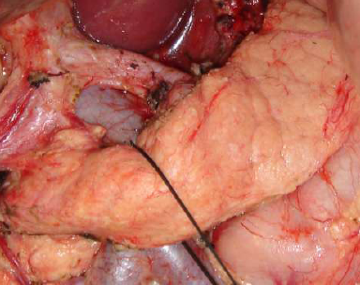

Slide 66
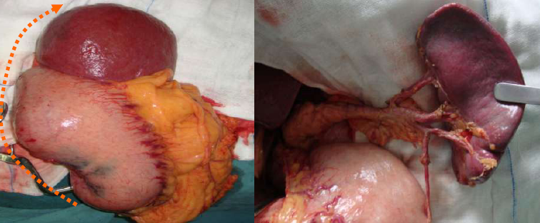
Thời xưa nạo hạch rốn lách biến chứng phải cắt lách, rò tụy, chảy máu

Slide 67
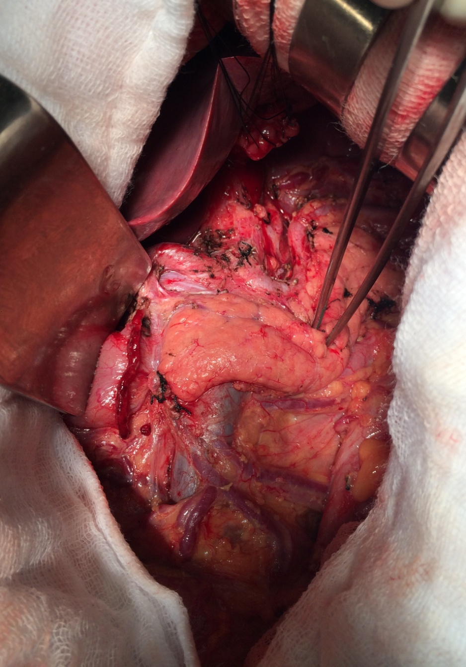
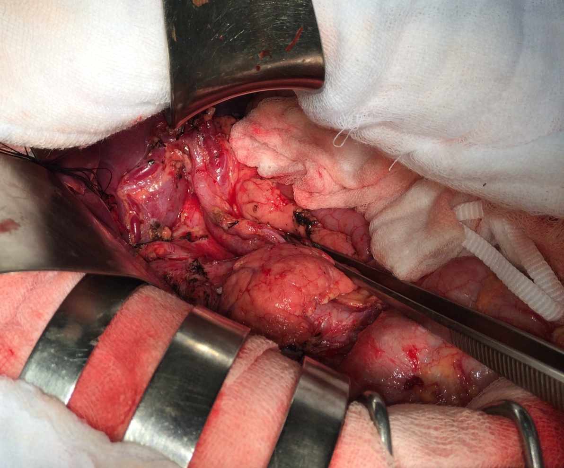

Slide 68
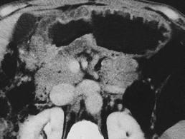
Hình này chưa chuẩn vì thành dạ dày chưa căng, mà phải làm mất hết các nếp niêm mạc
K dạ dày xâm lấn tụy →T4B

Slide 69
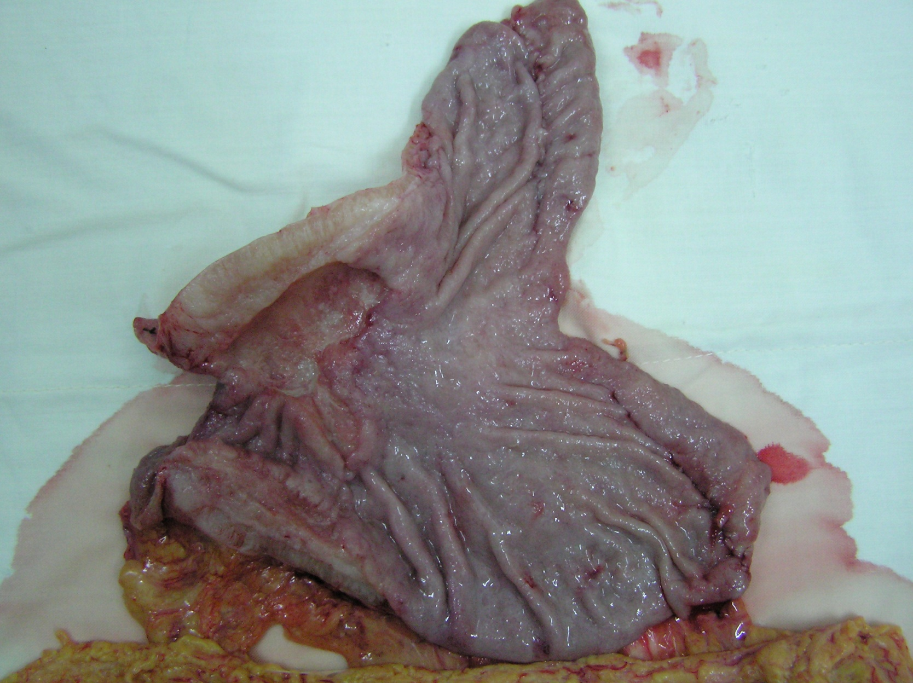
Lấy ra xong đo bờ cắt

Slide 70
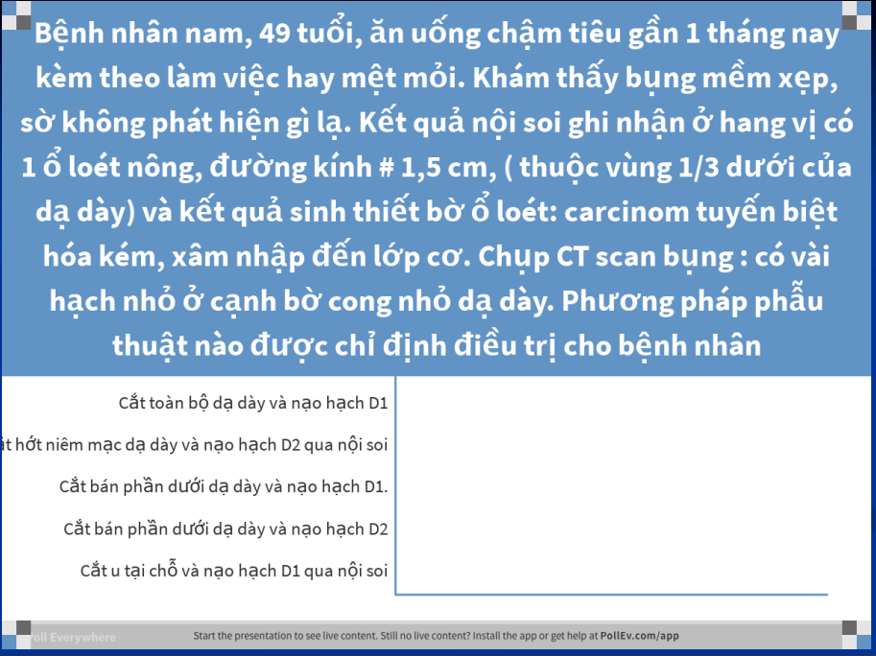

Slide 71
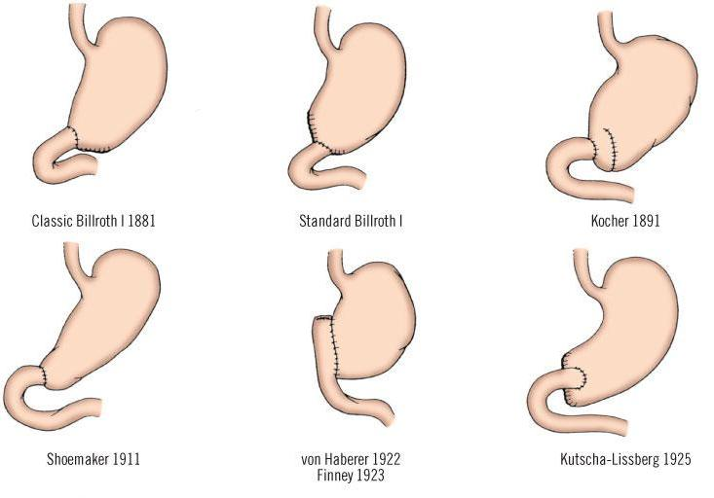
Billroth I – các biến thể (nối thẳng DD - TT)

Slide 72
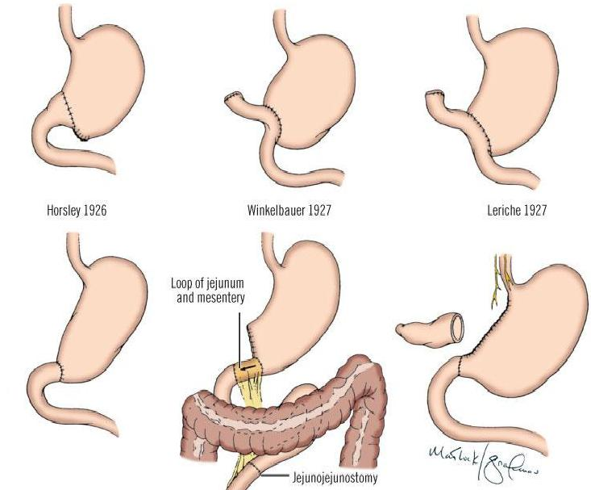
Billroth I – các biến thể

Slide 73
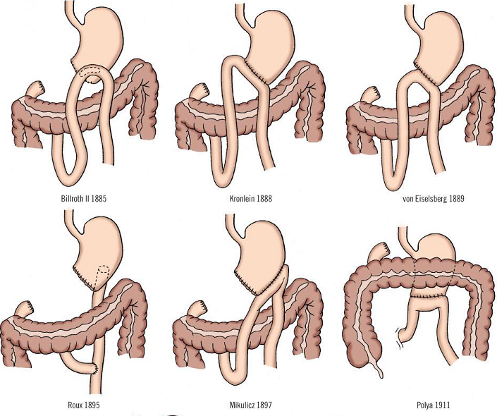
Billroth II – các biến thể (Kéo quai hỗng tràng lên nối dạ dày (chỗ nối-treizt 20cm)

Slide 74
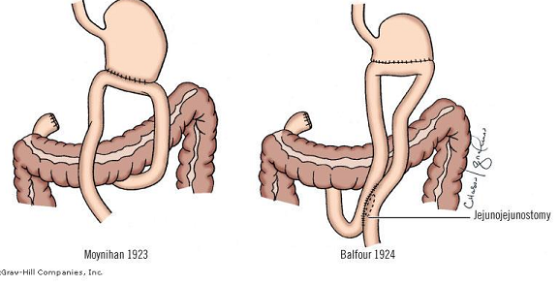
Billroth II – các biến thể

Slide 75
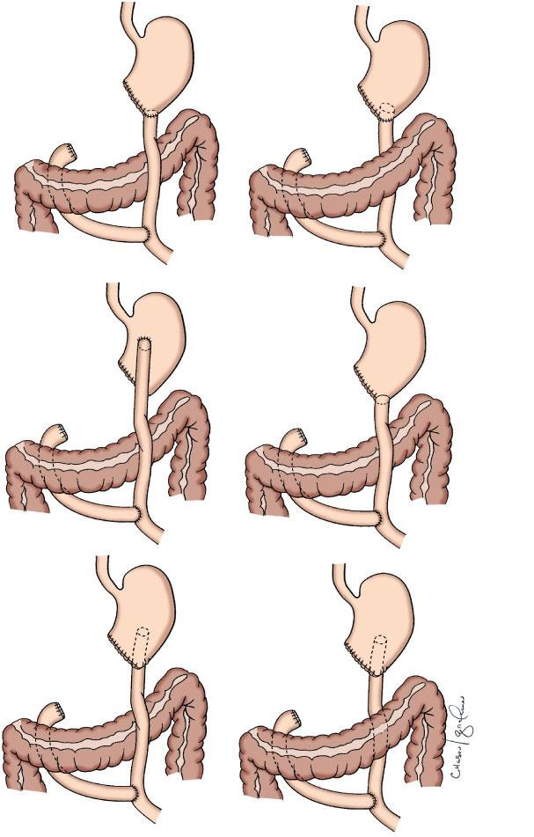
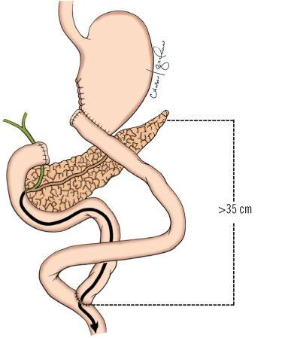
Billroth II Roux en Y – các biến thể (Đưa 1 quái độc lập ra nối)

Slide 76
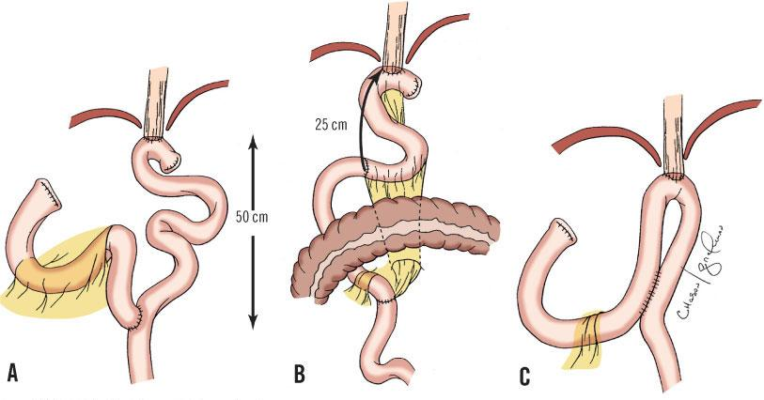
Tái lập lưu thông ruột sau cắt toàn bộ dạ dày: Thi lâm sàng: sau khi cắt toàn bộ thì có nhiều cách nối nhưng lâm sàng thường nối roux en y
Roux-en-Y
Omega
Quai hỗng tràng xen vào Henley

Slide 77
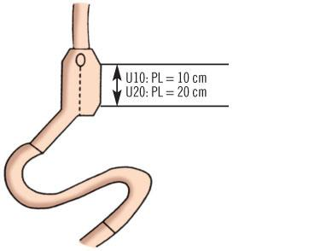
Tái lập lưu thông ruột sau cắt toàn bộ dạ dày
Ulm Pouch

Slide 78
Biến chứng cắt dạ dày
Sớm
Xì miệng nối
Xì mỏm tá tràng
Chảy máu
Trễ
Reduced capacity
No dumping or diarrhea
Nutritional deficiency: Vit B12 supplementation

Slide 79
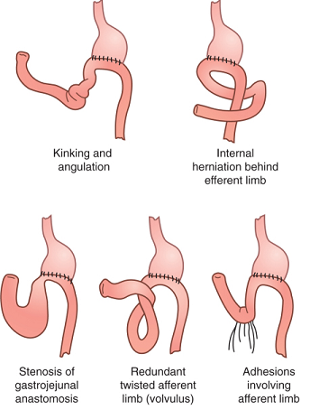
Các biến chứng
Tắc quai nào thì hc quai đó, có nhiều nguyên nhân, Tx là phải thông nó ra

Slide 80
Biến chứng sớm (Kỹ thì học tỷ lệ)
Chảy máu: chảy máu miệng nối, XH nội
Viêm tuỵ cấp
Tổn thương đường mật
Viêm phúc mạc/áp-xe tồn lưu
Hội chứng ứ đọng dạ dày

Slide 81
Hội chứng dumping
Xảy ra sau tất cả các PT dạ dày, nhưng thường nhất là sau PT nối vị tràng hay Billroth II (50-60% BN được cắt dạ dày BII có HC Dumping sau mổ). Nguyên nhân là do miệng nối dạ dày quá rộng hay phần dạ dày còn lại quá ít.
HC dumping sớm: xuất hiện 10-30’ sau ăn, bao gồm các tr/c tiêu hoá (đầy tức thượng vị, đau quặn bụng, nôn mữa, tiêu chảy) và các tr/c vận mạch (mạch nhanh, đánh trống ngực, xanh tái, đổ mồ hôi, hoa mắt, mờ mắt, đỏ bừng mặt).
Những bữa ăn có nhiều đường, carbohydrate. Khi vào đường tiêu hoá thì carbohydrate này sẽ trở thành 1 dung dịch có áp lực thẩm thấu cao, và được chuyển nhanh xuống hỗng tràng →kéo nước vào trong lòng ruột và làm ruột giải phóng những chất hoạt mạch như serotonin
HC dumping muộn (ít phổ biến hơn): xuất hiện 2-3h sau ăn, bao gồm các tr/c : mạch nhanh, đổ mồ hôi, run rẩy, lơ mơ.
do khi thức ăn xuống hỗng tràng quá nhanh thì gây tăng ĐH nhanh chóng, nên giải phóng lượng lớn insulin, lại gây tụt ĐH cho BN.

Slide 82
Hội chứng dumping
Triệu chứng có thể xuất hiện với mức độ nhẹ hay nặng, thông thường sẽ giảm dần và thoái lui trong hầu hết các trường hợp.
Chẩn đoán TrC này chủ yếu là trên lâm sàng.
Điều trị nội khoa: tránh ăn đường, ↓ khẩu phần carbonhydrate và hạn chế uống nước trong khi ăn. Sandostatin có thể được chỉ định nếu những thay đổi trong chế độ ăn uống không làm cải thiện triệu chứng.
Khoảng 1% các trường hợp không đáp ứng với điều trị nội khoa cần điều trị phẫu thuật. Các phương pháp phẫu thuật:
Nối vị tràng theo phương pháp Roux-en-Y là phẫu thuật được lựa chọn trước tiên: làm chậm thoát lưu dạ dày (có thể do RL nhu động quai Roux); nó có thể làm chậm quá mức, loét miệng nối do một lượng lớn acid tích tụ.
Đảo chiều một đoạn hỗng tràng 10-20 cm

Slide 83
Hội chứng quai đến
Hầu hết xảy ra sau phẫu thuật Billroth II.
Cơ chế: ứ đọng hay tắc nghẽn ở quai đến, cấp tính hay mãn tính.
Triệu chứng đặc hiệu là đau bụng và nôn ra dịch mật, sau nôn thì đỡ đau. Chẩn đoán xác định bằng quang vị: trên phim thấy quai đến dãn to.
Dù cấp hay mãn, điều trị HC quai đến là điều trị bằng phẫu thuật: chuyển phẫu thuật Billroth II thành phẫu thuật nối vị tràng theo phương pháp Roux-en-Y

Slide 84
Hội chứng quai đi
Hầu hết xảy ra sau phẫu thuật Billroth II.
Nguyên nhân: thoát vị nội qua lổ mạc treo ruột, dính ruột, lồng miệng nối vị tràng.
Điều trị ngoại khoa, tuỳ theo nguyên nhân mà xử trí

Slide 85
Viêm dạ dày do trào ngược dịch mật
Hầu hết xảy ra sau phẫu thuật Billroth II.
Triệu chứng: đau rát bỏng vùng thượng vị, nôn bất chợt, nôn dịch mật, sau khi nôn thì không bớt đau.
Chẩn đoán cận lâm sàng:
HIDA scan: dịch mật trào ngược lên dạ dày
Xét nghiệm acid mật trong dịch vị
Nội soi dạ dày: niêm mạc dạ dày bở, viêm đỏ và có nhiều sang thương loét chợt.
Điều trị bắt đầu bằng nội khoa với thuốc kháng thụ thể H2, cholestyramine, metoclopramide. Một số ít TH ko đáp ứng với điều trị nội khoa nên điều trị bằng phẫu thuật. Phương pháp phẫu thuật được lựa chọn là chuyển PT Billroth II thành phẫu thuật nối vị tràng theo pp Roux-en-Y (kiểu này ít bị b/c này nhất).

Slide 86
ROUX SYNDROME
Một số bn cắt dạ dày kèm nối roux-en-Y có khó khăn trong thoát lưu dạ dày mà không có tắc cơ học, biểu hiện ói, đau thượng vị, sụt cân.
Nội soi và chẩn đoán hình ảnh thấy có giãn phần dạ dày còn lại và giãn quai Roux.
Điều trị: đầu tiên bằng thuốc kích thích nhu động; nếu không được thì phẫu thuật

Slide 87
Các rối loạn về chuyển hoá aka RL dinh dưỡng sau mổ cắt dạ dày
Thiếu máu: do thiếu sắt, vitamine B12 hay folate.
Giảm hấp thu mỡ, dẫn đến tiêu phân mỡ và thiếu hụt các vitamin tan trong mỡ.
Chứng rỗng xương do giảm hấp thu can-xi

Slide 88
Các điểm cần lưu ý
CĐ xác định →nội soi dạ dày. Triệu chứng gợi ý >2 tuần →đi nội soi loại trừ càng sớm càng tốt
Chẩn đóan giai đoạn →CT scan bụng
Giải phẫu bệnh HER 2 >>> điều trị trúng đích = Trantuximad
Điều trị chuẩn cắt dạ dày, nạo hạch D2
Phẫu thuật nội soi (dành cho tất cả các GĐ)
Ung thư dạ dày giai đoạn sớm →EMR hoặc ESD
Cải thiện tiên lượng sống
CHẨN ĐÓAN SỚM
PHẪU THUẬT TRIỆT ĐỂ + HÓA TRỊ HỖ TRỢ SAU MỔ

Slide 89
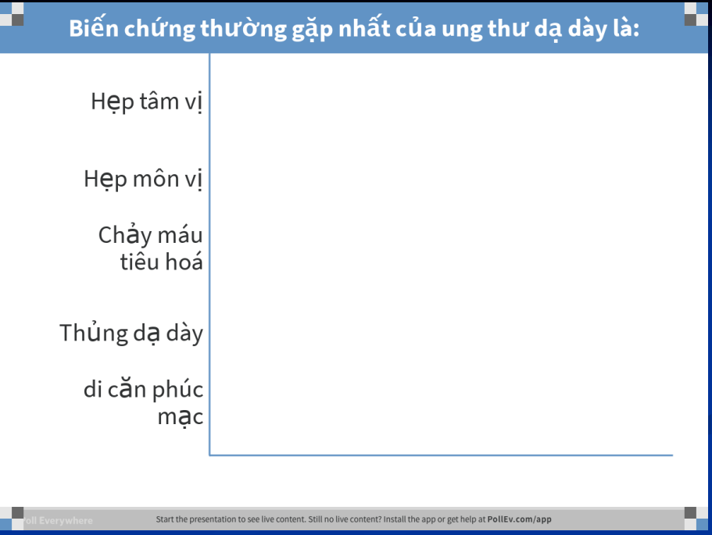

Slide 90
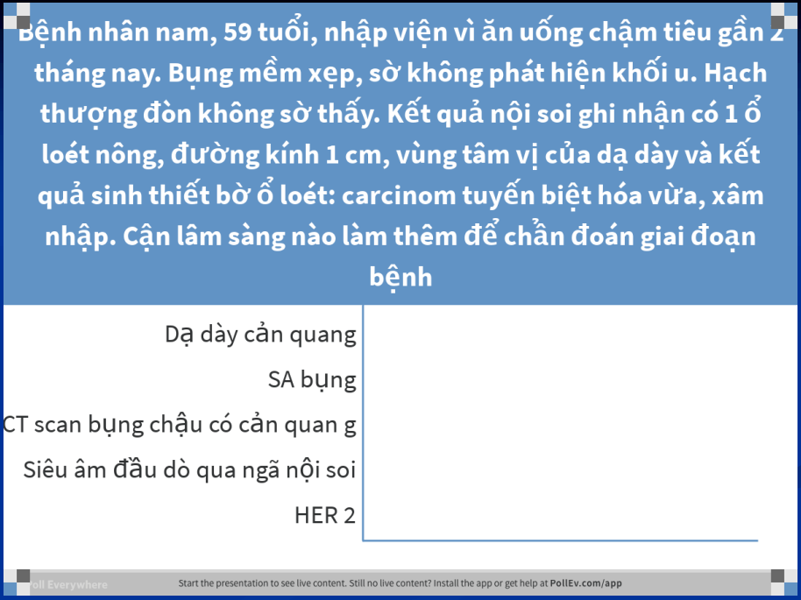

Slide 91
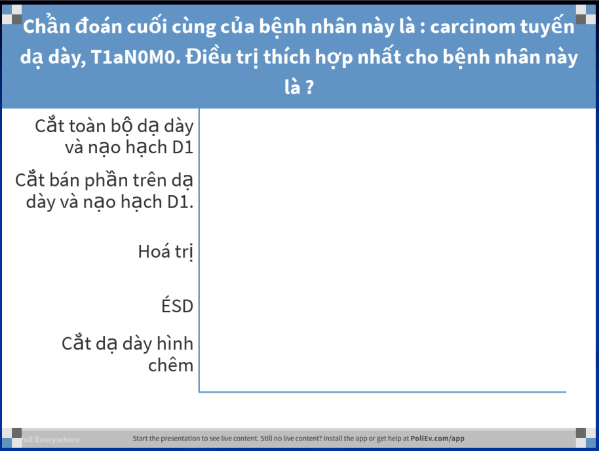

Slide 92
